Slide 1

Курсовая работа
КОМПИЛЯТОР ПОДМНОЖЕСТВА ПРОЦЕДУРНОГО ЯЗЫКА В АССЕМБЛЕР Х86
Руководитель: доцент кафедры ИЗИ Монахов Ю.М.
Исполнитель: студент группы ИСБ-117 Калитин Е.Е.

Slide 2
Аннотация
Компилятор реализован на языке JAVA с использованием Antlr. Основная функция компилятора – проверка принадлежности исходной цепочки входному языку и генерация объектного кода под llvm.
Разработка компилятора подмножества процедурного языка в ассемблер состоит из следующих стадий:
1) построение лексического анализатора;
2) построение синтаксического анализатора;
3) построение генератора объектного кода;

Slide 3
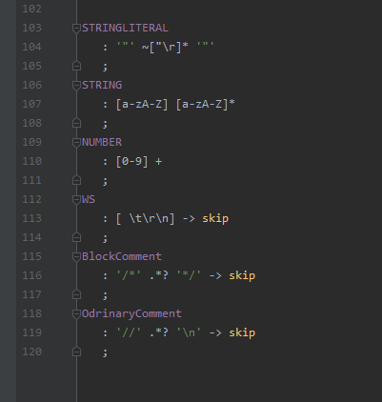
Лексический анализатор
За основу грамматики синтаксического и лексического анализаторов взят язык pl0 с добавлением необходимых для выполнения требований ТЗ функций.
Начальная фаза компилятора – лексический анализ. Читается поток символов, составляющих исходную программу, и группируется в значащие последовательности, называющиеся лексемами. Для каждой лексемы анализатор строит выходной токен. Этот токен передается следующей фазе – синтаксическому анализатору.

Slide 4
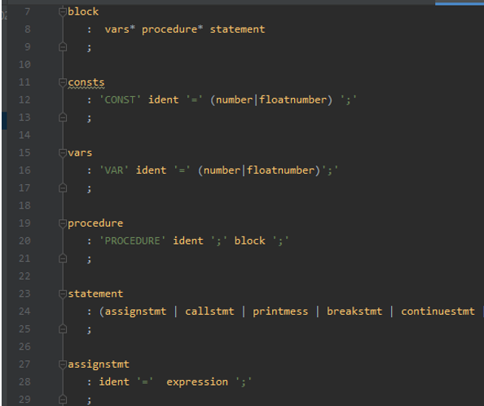
синтаксический анализатор
Вторая стадией компилятора – синтаксический анализ.
На вход синтаксическому анализатору подаётся набор токенов из лексического анализатора. Преобразование токенов, полученных при лексическом анализе, проводится с целью создания древовидного представления, которое описывает грамматическую структуру потока токенов. Технические моменты при построение дерева и прочие взаимодействия обрабатываются в классе MyVisitor.

Slide 5
Генератор объектного кода
Generate – вывод буфера в файл ll
Function_start
Function_end
Call
Функции объявления переменных (глобально и локально)
Функции присвоения значения переменным
Функции вывода в консоль
Функции арифметических действий
Функции логических действий
Функции загрузки переменных из памяти
If_start
If_end
Функции для цикла while
Continue
Break
Функции генерации объектного кода(файл LLVMGenerator)
Объектный код генерируется в ходе обходе дерева классом MyVisitor.
Генерация осуществляется путем добавления в общий буфер объектного кода строк в объектном коде, эквивалентных исходному языку.
Объектный код записывается в файл с расширением .ll и запускается с помощью llc.

Slide 6
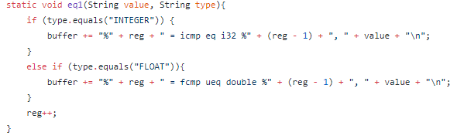
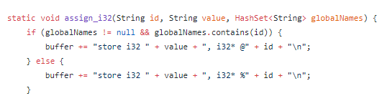
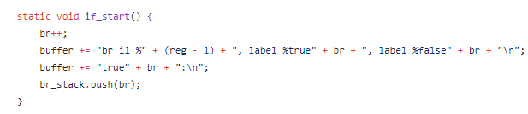
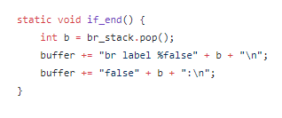
Примеры функций генератора объектного кода
Арифметический знак “==“ для сравнения двух значений
Присвоение переменной значения
Условный оператор IF

Slide 7
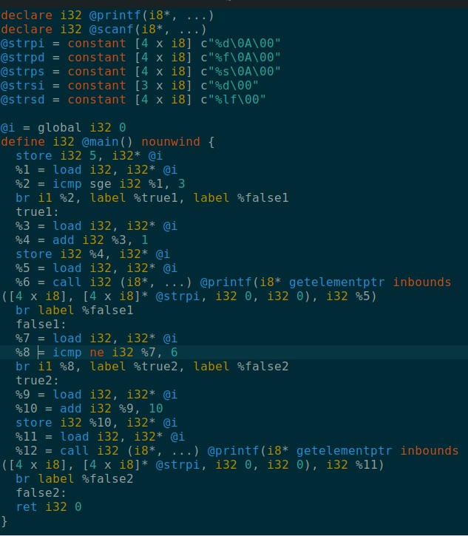
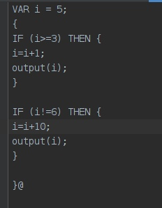
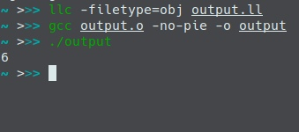
Тестирование. Условный оператор if() THEN{}
Объектный код
Результат выполнения
Тестовая программа

Slide 8
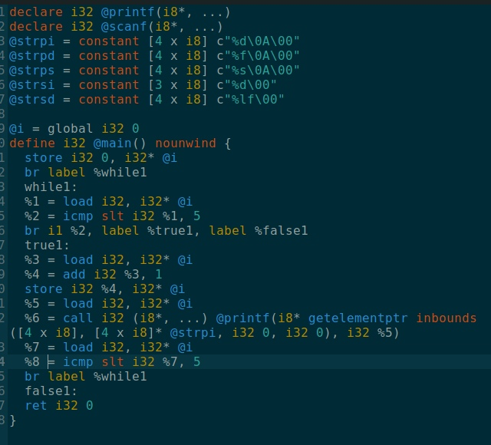
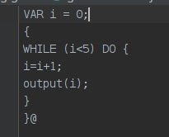
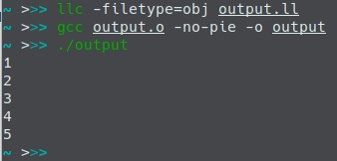
Тестирование. Оператор цикла While () do {}
Объектный код
Результат выполнения
Тестовая программа

Slide 9
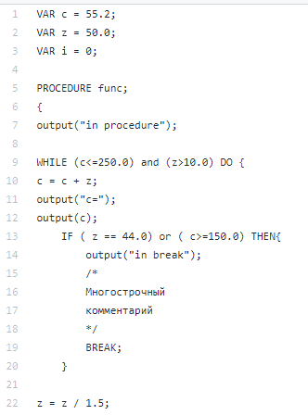
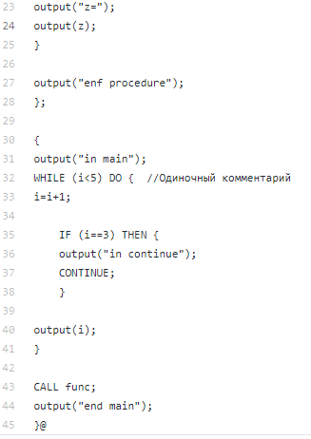
Тестирование
Тестовая программа, покрывающая все возможности языка
Сначала программа выполняет цикл в main’e, с условием i<5, но если i==3, тогда выполняется CONTINUE.
Дальше идет вызов функции и поток выполнения программы передается в нее. Пока удовлетворяется условие (c<=250.0) and (z>10.0) происходят операции c=c+z и z=z/1.5. Но если выполняется условие (z==44.0) or (c>=150.0) происходит BREAK.

Slide 10
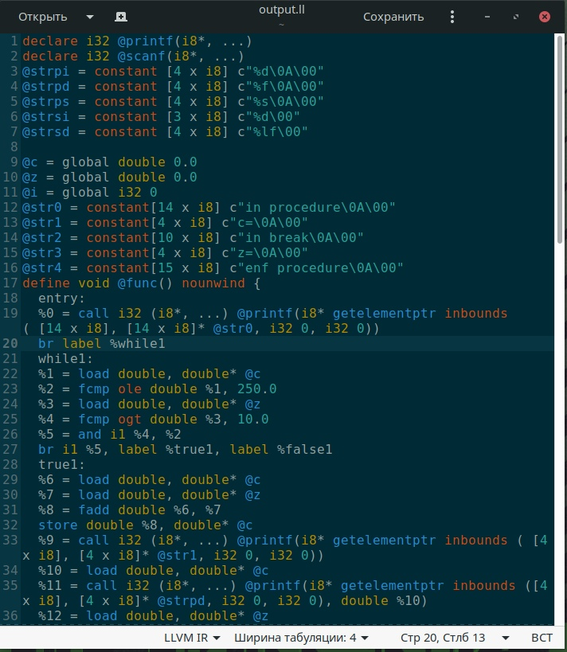
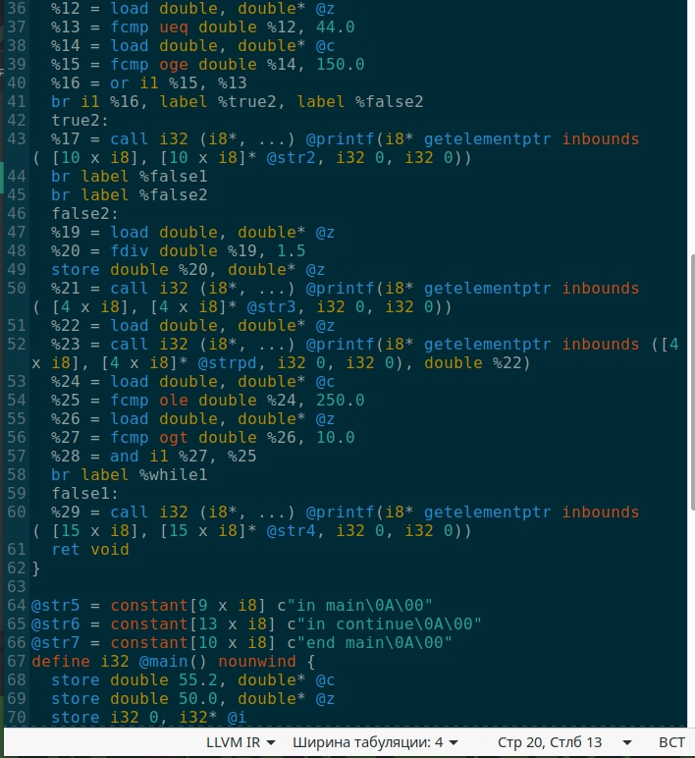
Тестирование. Получившийся объектный код.

Slide 11
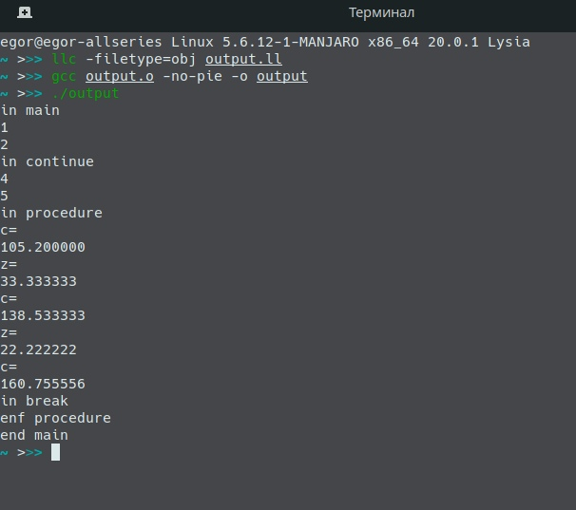
Тестирование. Результат выполнения объектного кода.

Slide 12
Спасибо за внимание
https://github.com/Catharsiz/kyrsach2020

